Slide 1
Государственное учреждение «Гимназия №6 г. Минска»
Урок математики
2 класс
«Закрепление
навыка счёта в пределах 100.
Решение задач»
Подготовил учитель начальных классов
1 квалификационной категории»
Гущина Л.К.

Slide 2
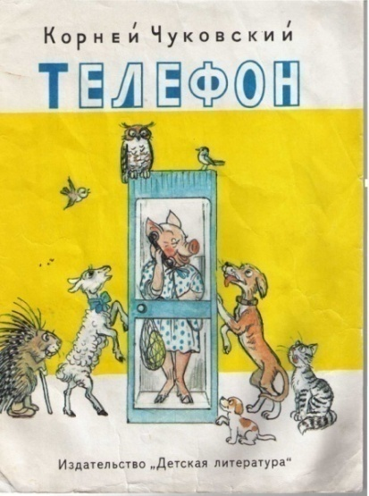
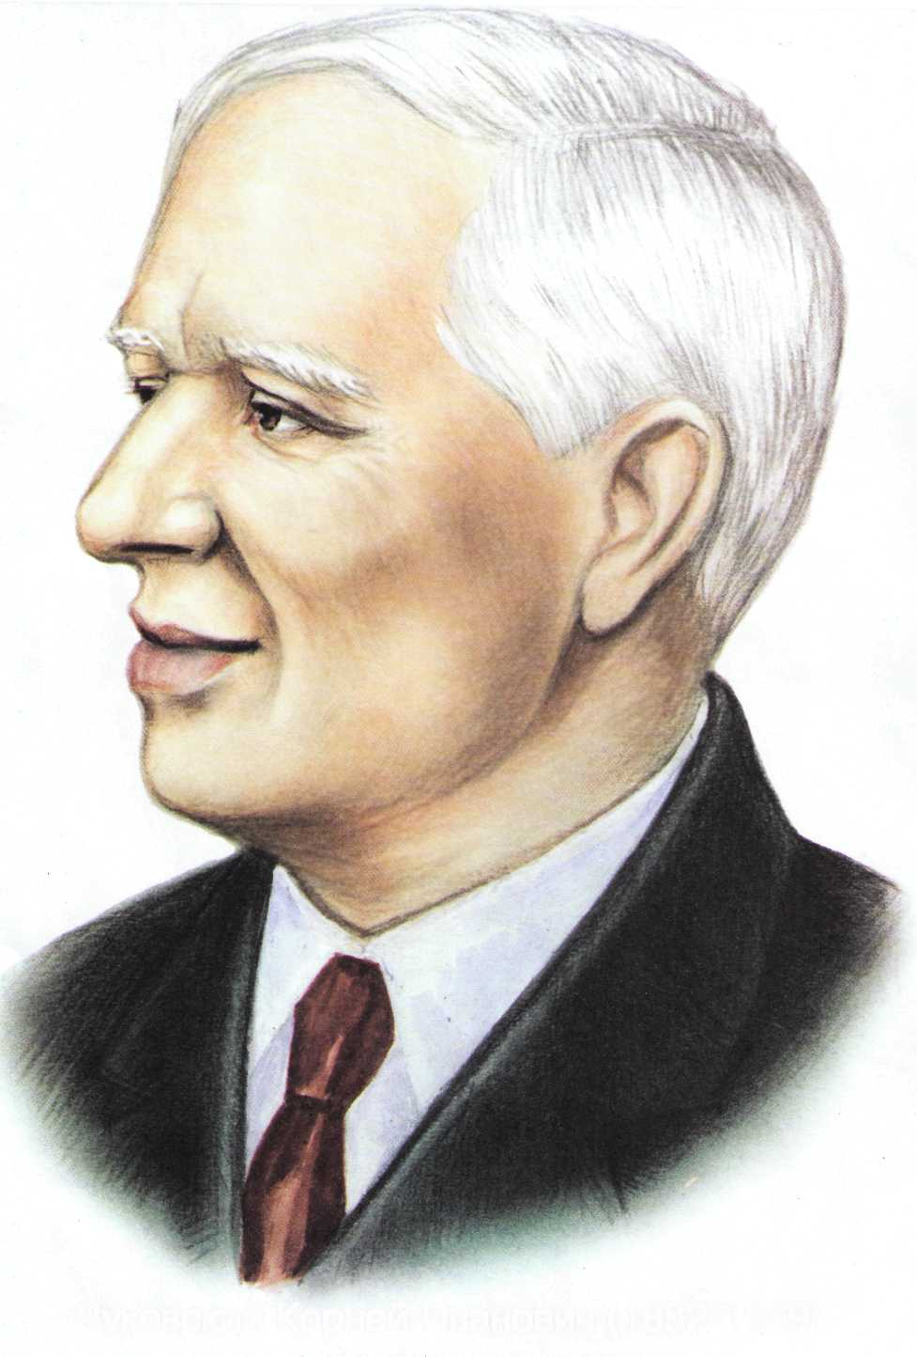
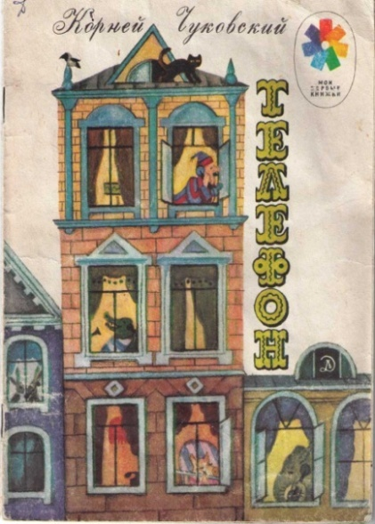
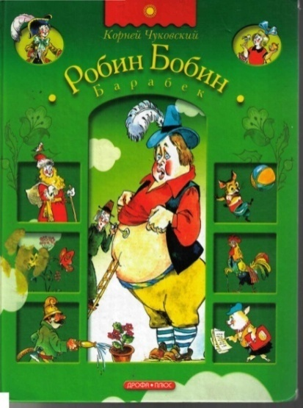
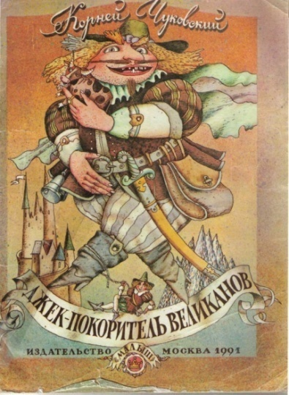
Чуковский
Корней Иванович

Slide 4
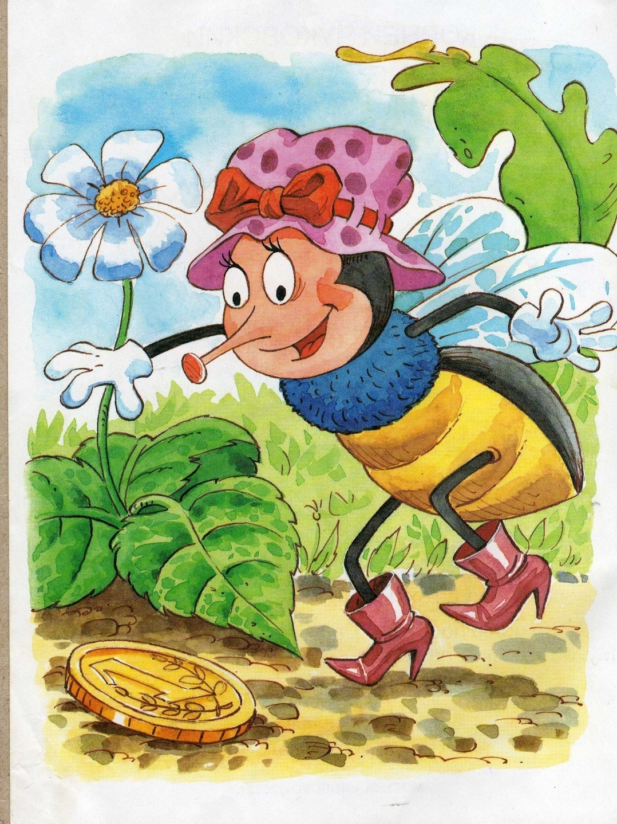
Сколько рублей нашла муха?
( 7 + 4 ) + ( 50 – 40 ) – 20 =
1 рубль
Сколько копеек в рубле?

Slide 5
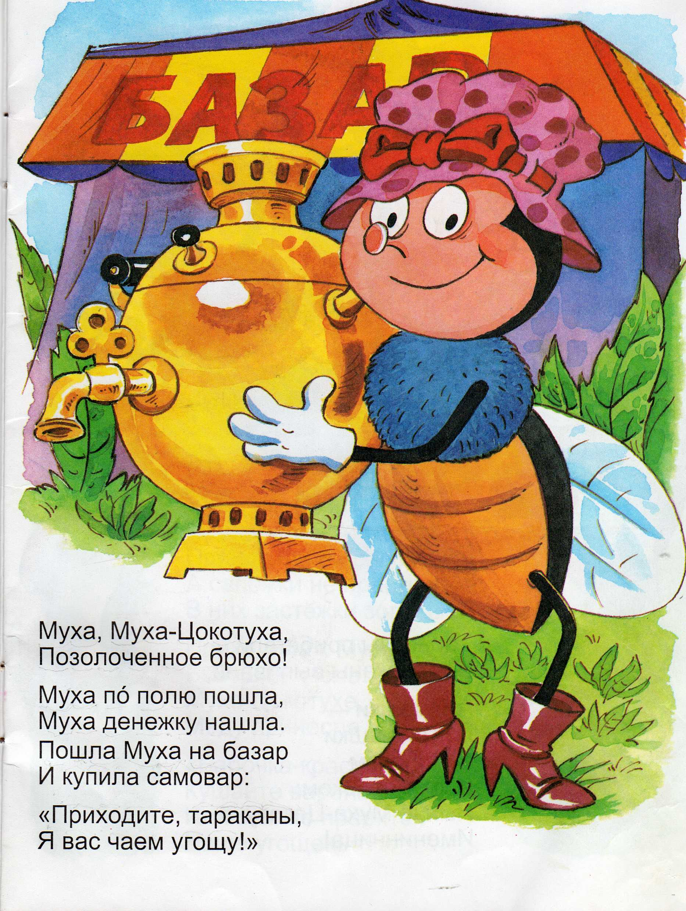

Slide 6
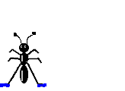
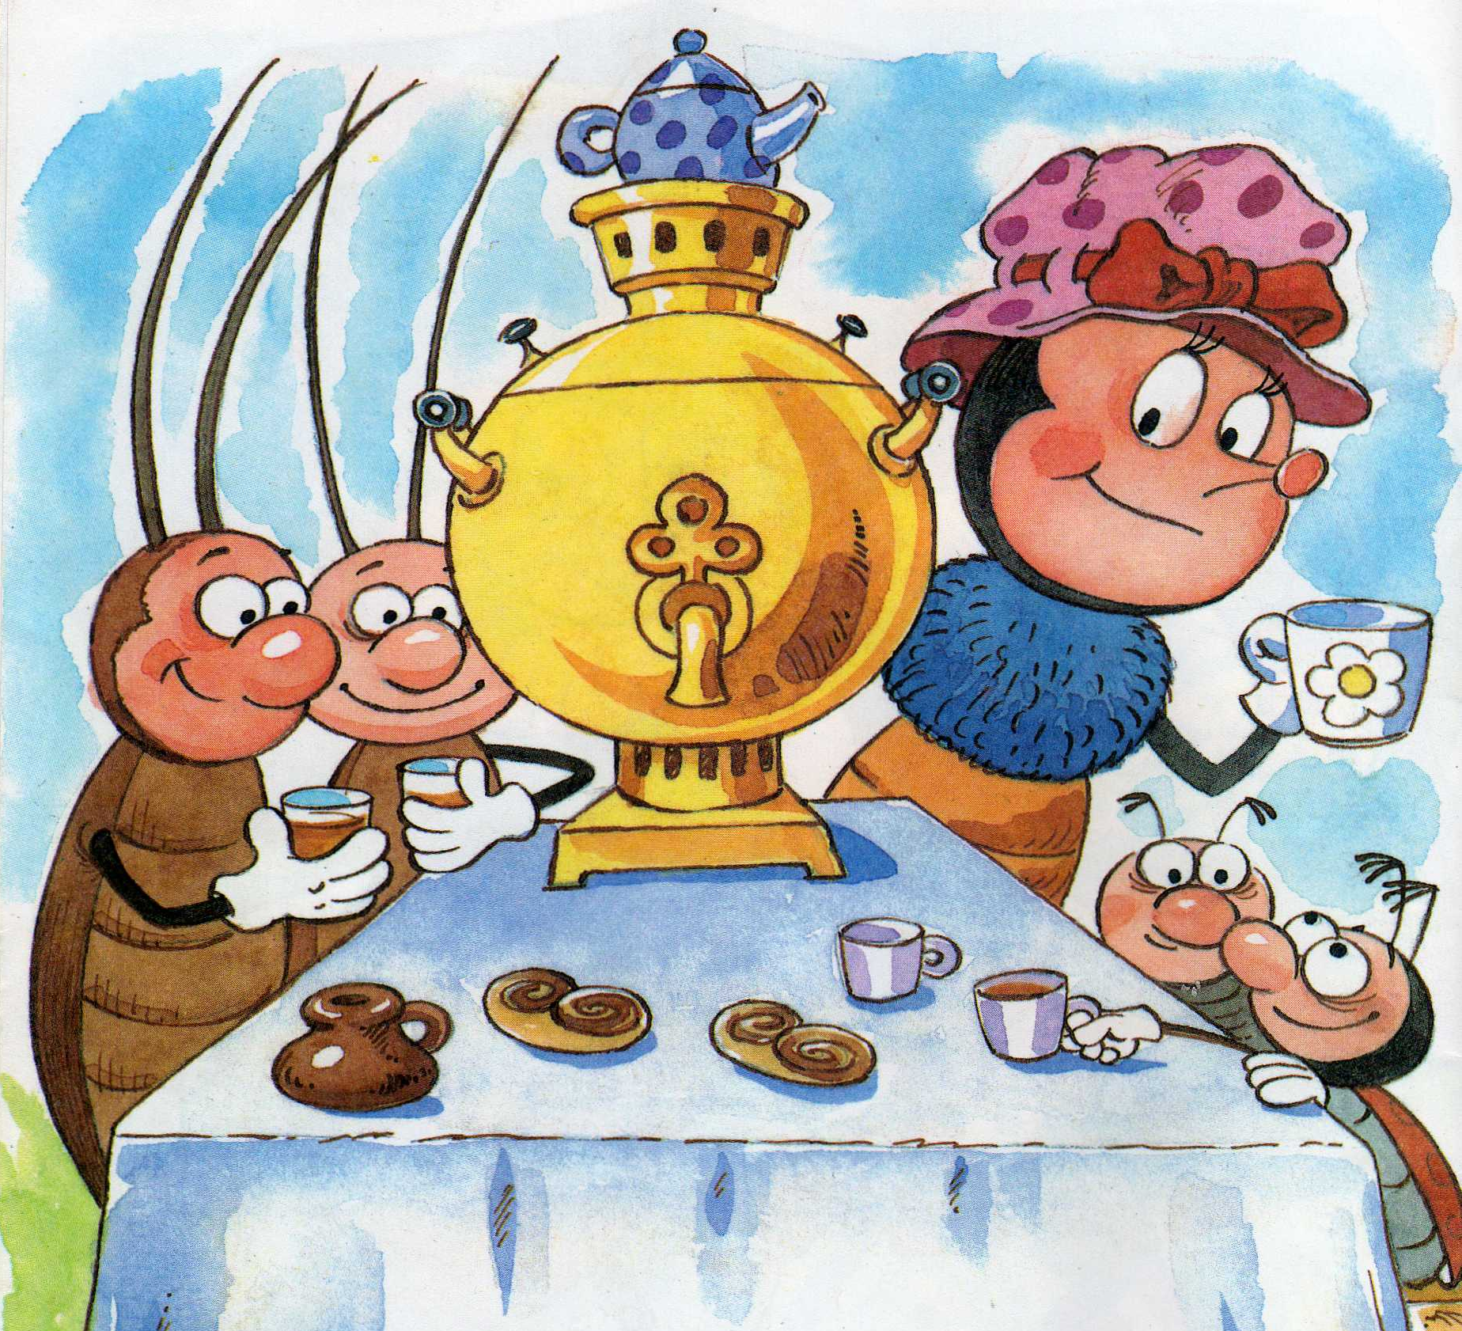
Сколько стаканов
чая выпили гости?

Slide 7
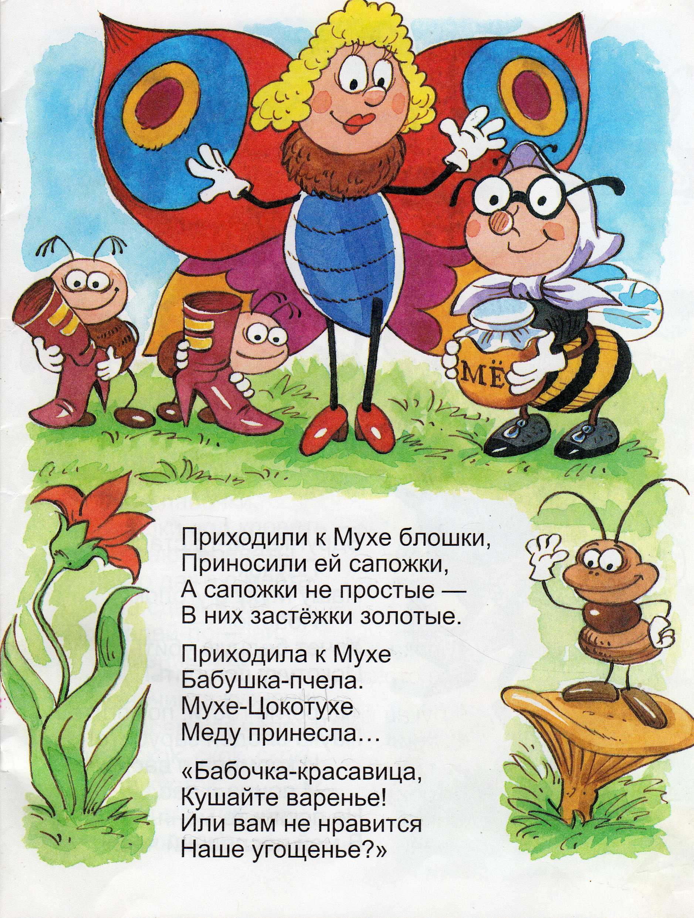
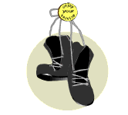
Сколько пар сапог подарили
Мухе-Цокотухе?

Slide 8
В одной баночке
50 г мёда,
а в другой – на 20 г меньше.
50г
20г
?г

Slide 9
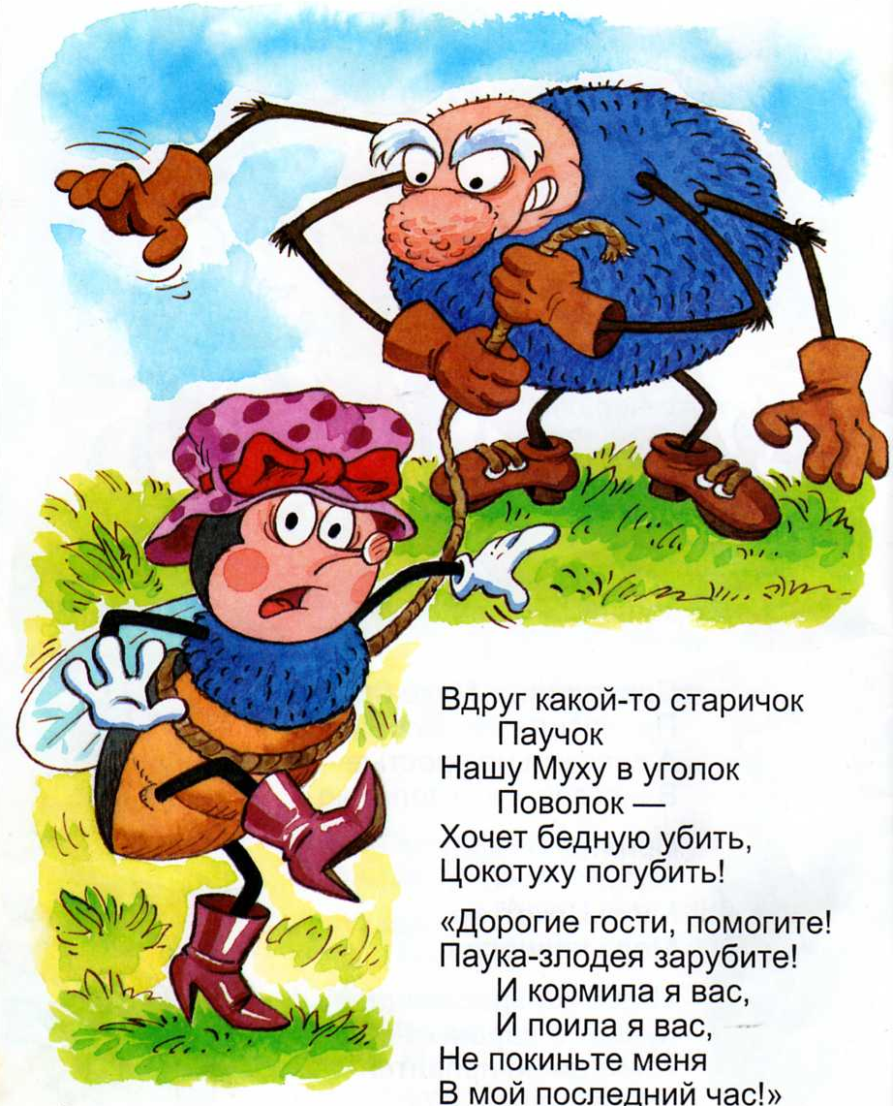
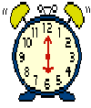
События начались в три часа дня сорок минут
Паук мучил Муху в сетях 15 минут

Slide 10
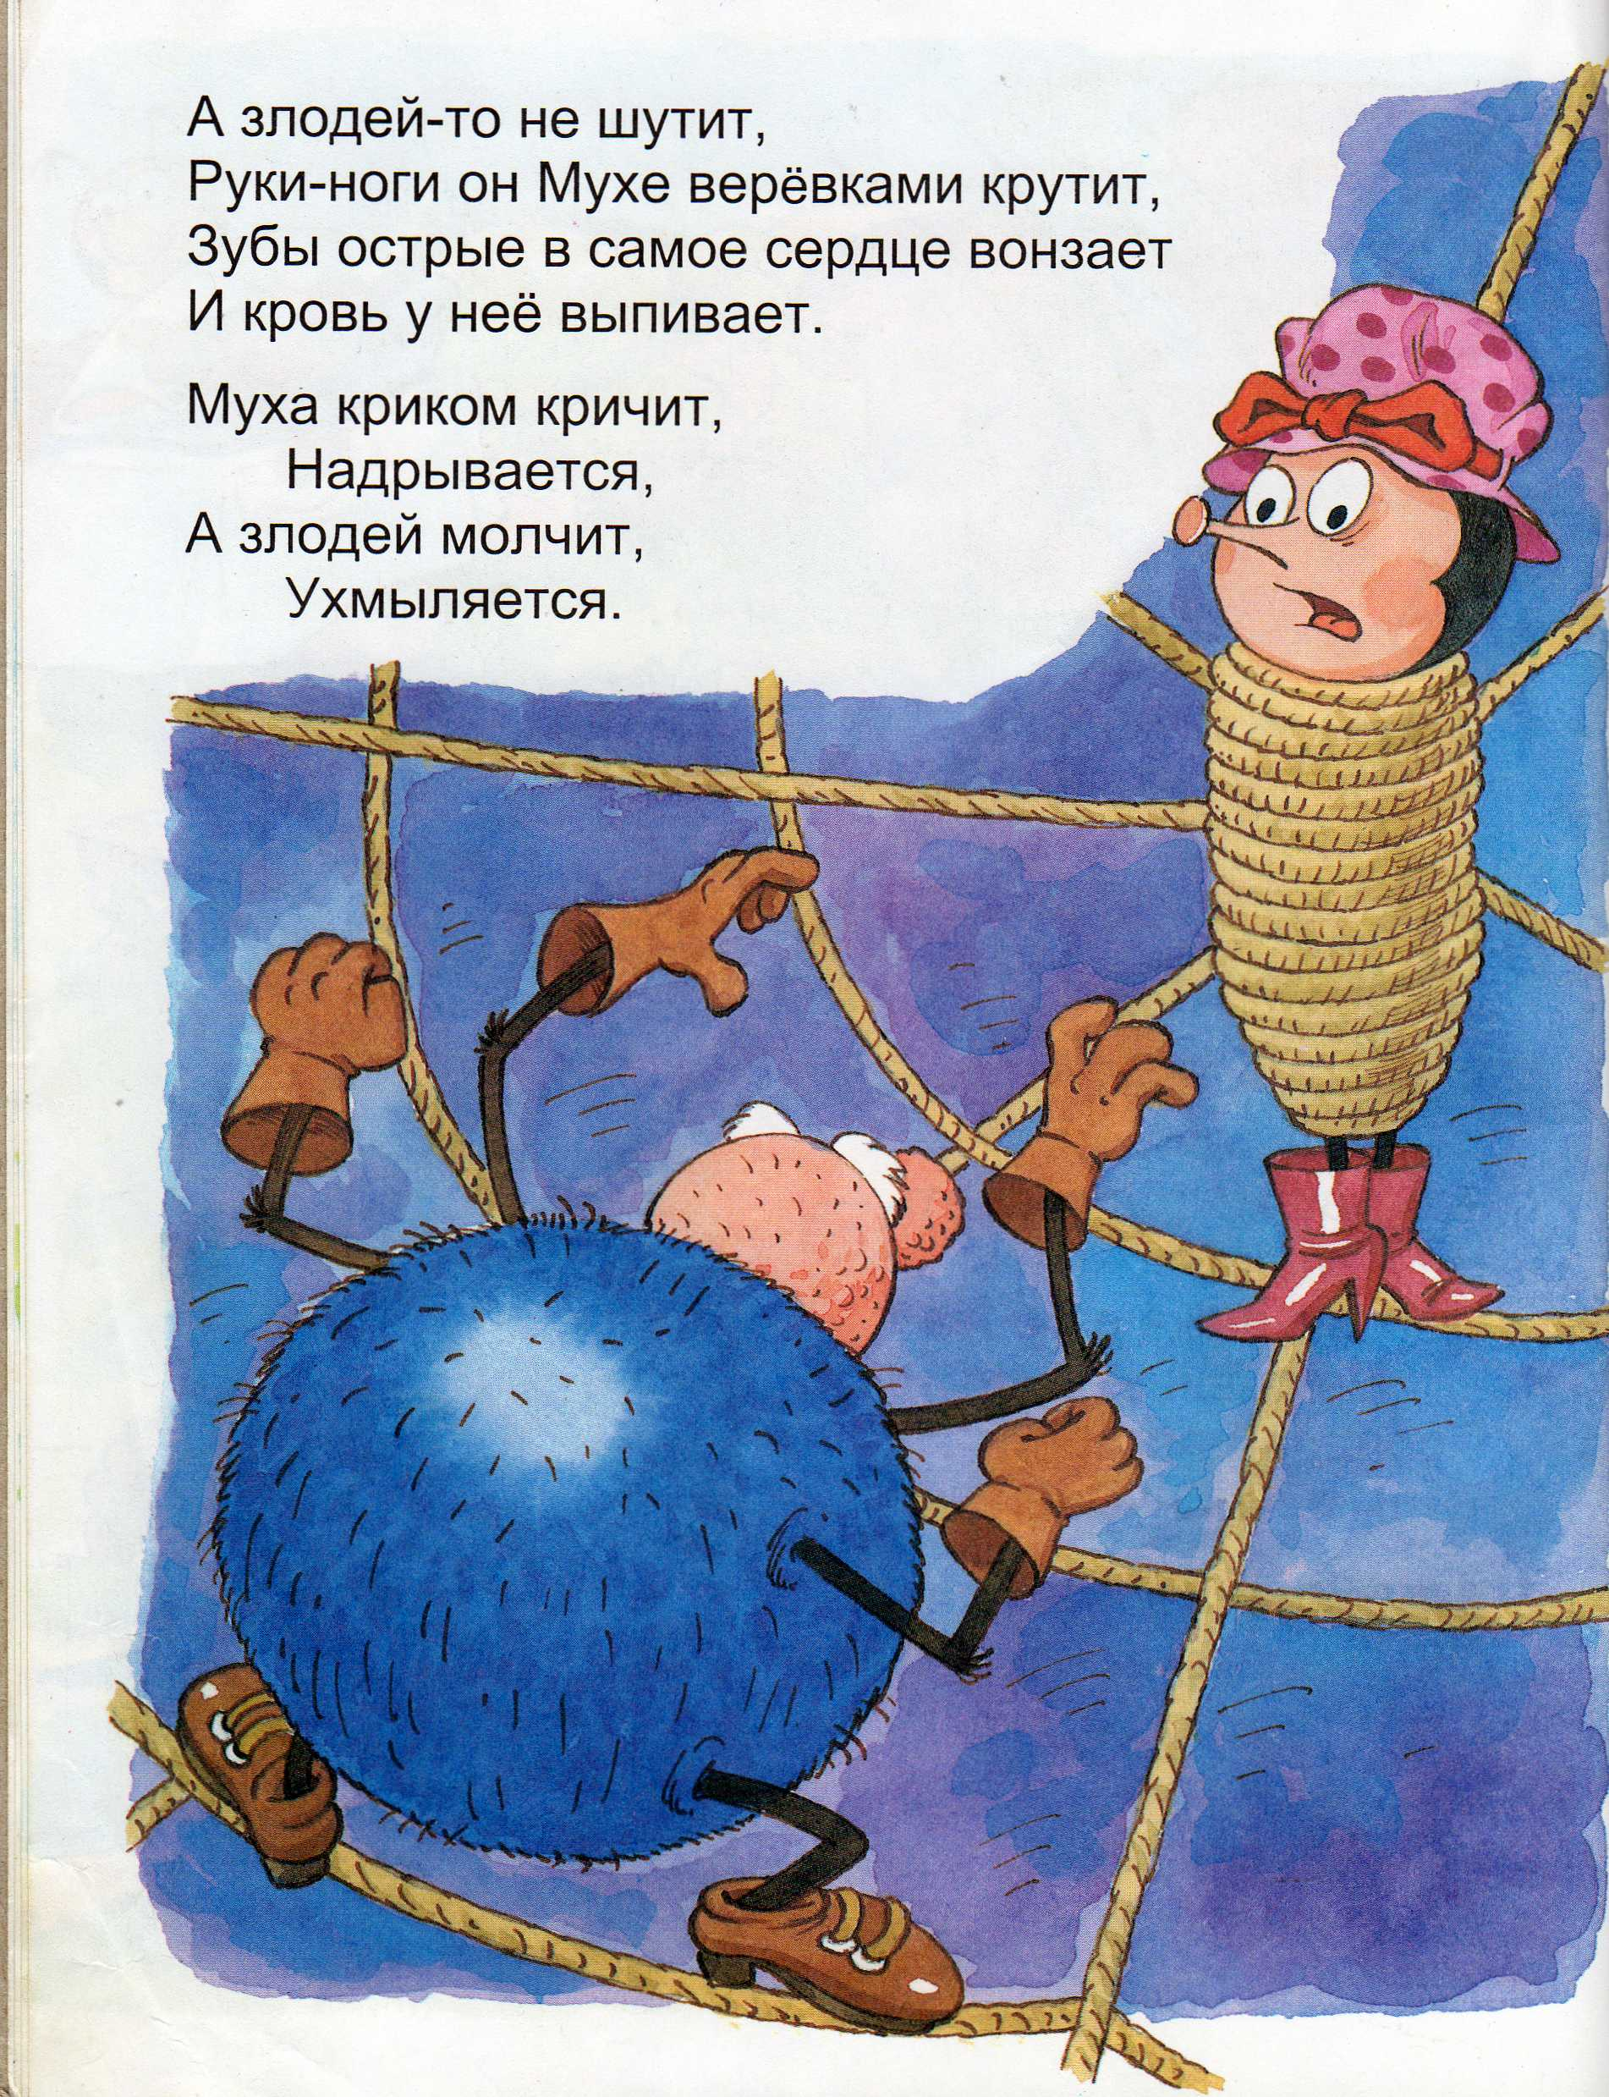

Slide 11
Вариант 1
28-… =10
… + 3=…
… - 1=
Вариант 2
35-… =10
… - 5 =…
… + 4=

Slide 12
1 часть верёвки 20см
2 часть верёвки 24см
44см

Slide 13
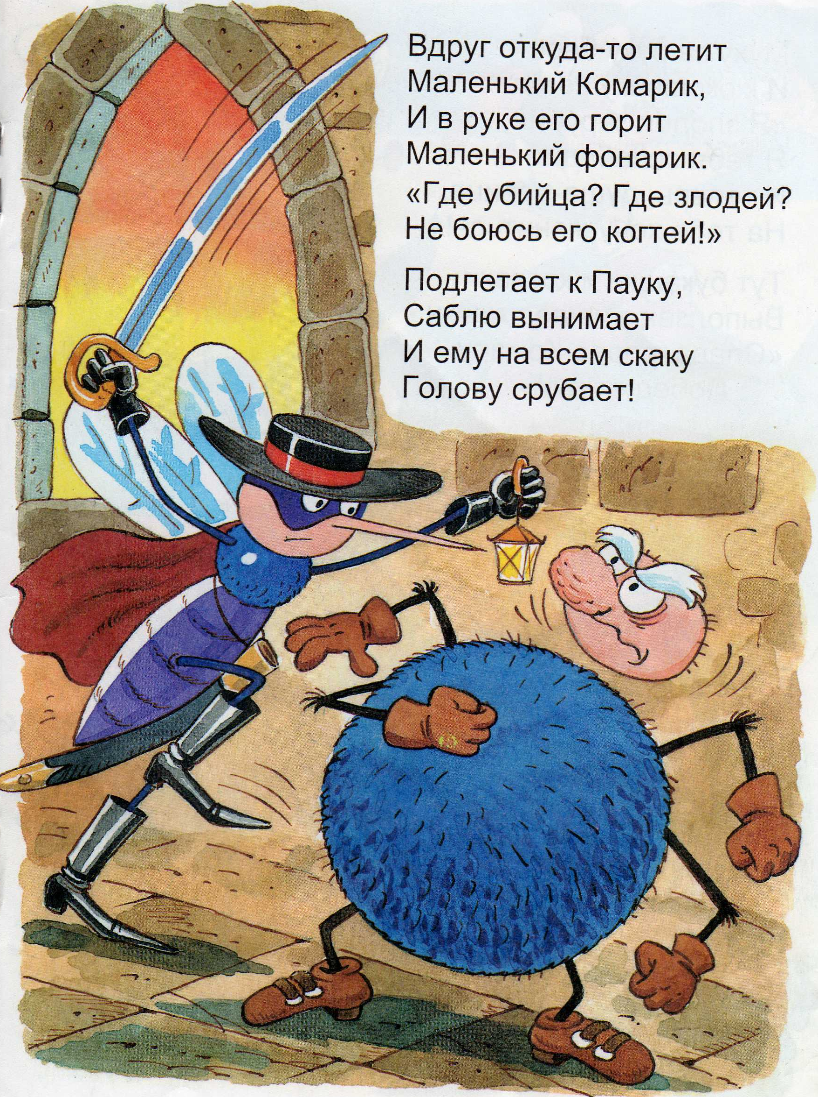
Сколько здесь треугольников?
У прямоугольника
длина 6 см,
ширина – 2 см.
Найдите его периметр.
Р=16см

Slide 14
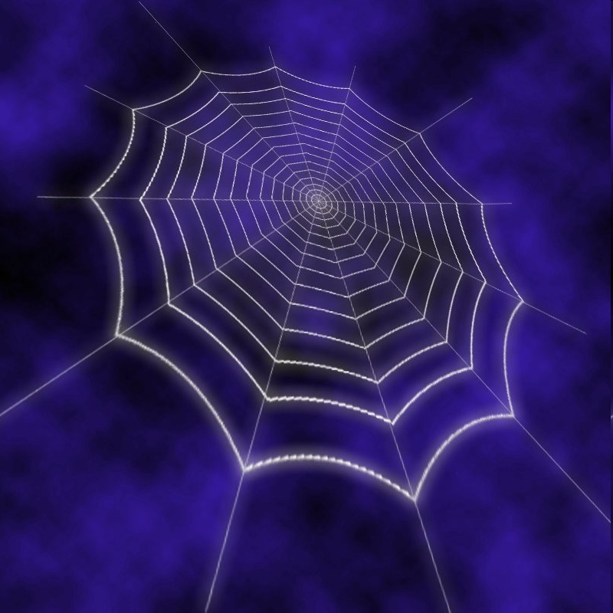
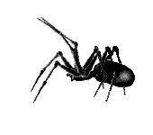
Самостоятельная работа
40, 25, 8

Slide 15
Самостоятельная работа
40-25
40+25
25-8
25+8
40-8
40+8

Slide 16
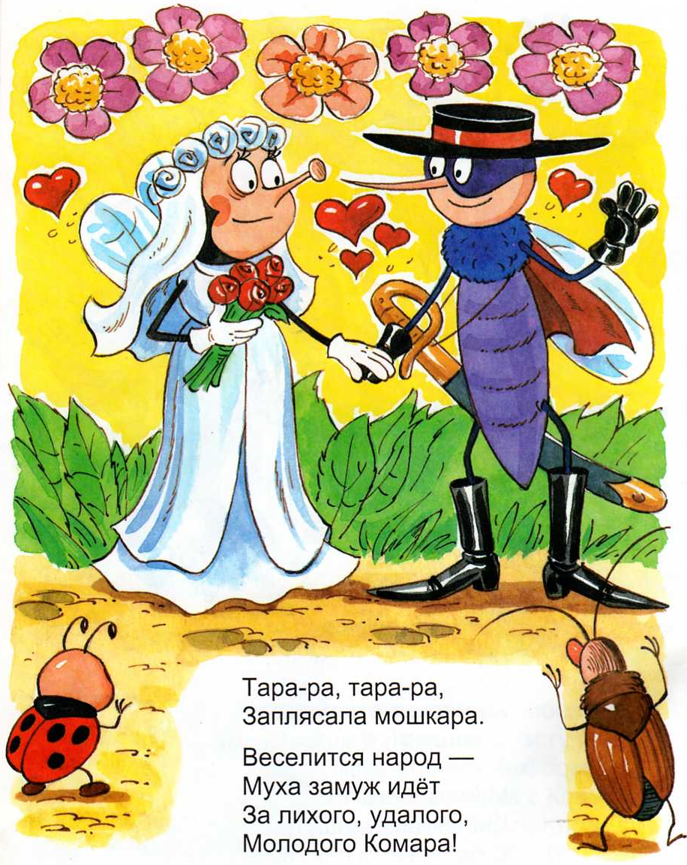
МОЛОДЦЫ!

